Slide 1

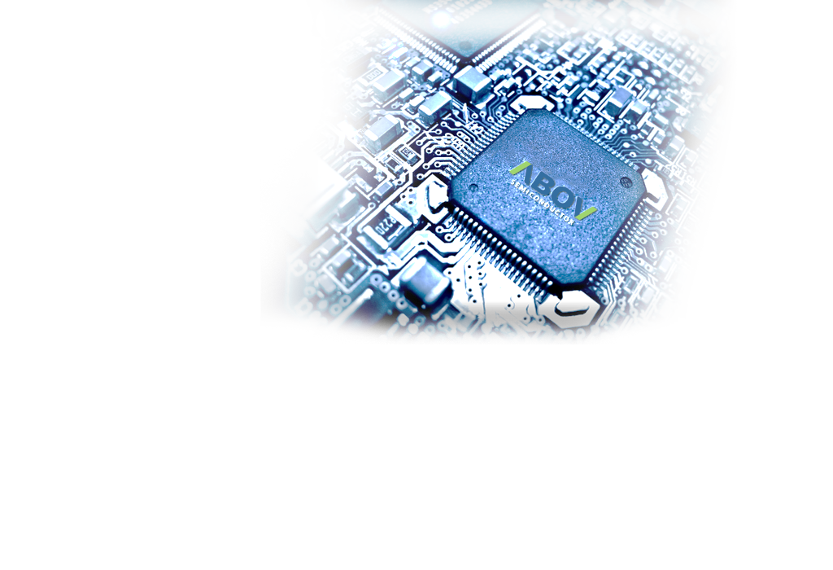
Python이용
DC Test 자동화 Project
Leader of Microcontroller Technology
A Fabless Semiconductor Company

Slide 2
과정
자동화 적용 Test 항목
TEST 항목 별 필요내용
일정

Slide 3
자동화 적용 Test 항목
IRC T-CAL
T-CAL BIT Trim 변경하며 주파수 Measure 진행
동작전류
IDD, ISTOP 등의 전류 측정
VIH/VIL
특정 Input Pin에 전압 인가 및 PAD Low,High 인식 Level 측정

Slide 4
TEST 항목 별 필요내용 1
IRC T-CAL TEST
Power Supply
Target 제품의 Operating Voltage에 따라 가변 필요 (EX: 1.8V / 3.3V / 5.5V)
Oscilloscope
VDDEXT 별 Trigger Level 변경 (VDDEXT의 90%이상으로 설정)
Manual Test 시 Chamber noise등의 Glitch 등에 의해 잘못 TEST 되는 경우 있으므로 해당 기능 사용 필요
Normal mode로 1회 Trigger 시마다 Measure되는 Frequency Average 값 획득
동작전류 측정
Power Supply
Target 제품의 Operating Voltage에 따라 가변 필요 (EX: 1.8V / 3.3V / 5.5V)
Digital Multi-Meter
Power supply 전압 별 전류 측정치 획득

Slide 5
TEST 항목 별 필요내용 2
VIH/VIL 측정
Power Supply
CH1 : Target 제품의 Operating Voltage에 따라 가변 필요 (EX: 1.8V / 5.5V)
CH3 : 2mv Step으로 POWER UP/DOWN Swing 동작 필요
2mv Step Manual test 시 소요되는 시간 단축 가능
Oscilloscope
Monitoring Pin의 LEVEL 변화되는 Trigger 시점 Catch
해당 Level의 Power Supply CH3 Level Measure 값 획득
위 기능 구현 시 AE-SVT 항목 중 POR Hysteresis TEST에도 사용할 수 있을 것으로 생각 됨.

Slide 6
일정
9월
장비 별 필요 기능 커맨드 List-up
List-up 된 커맨드 동작 TEST 및 값 확인
10월
GUI 제작 및 장비 연동 TEST
11월
TEST 결과 Law data 생성
실 제품 적용 TEST 검증

